Slide 1



Ульф Старк
«Маленька книжка про любов»
ТЕСТИ

Slide 2
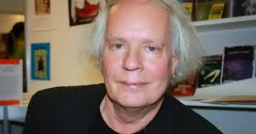
1. Обери правильні твердження про Ульфа Старка
А) відомий американський
письменник і перекладач;
Б) народився 12 липня 1944р.
в м. Стокгольм;
В) талановитий художник, ілюстрував свої книжки;
Г) писав сценарії до фільмів за своїми творами й за
творами інших письменників;
Д) сучасний шведський дитячий письменник, твори
якого удостоєні численних престижних премій.

Slide 3
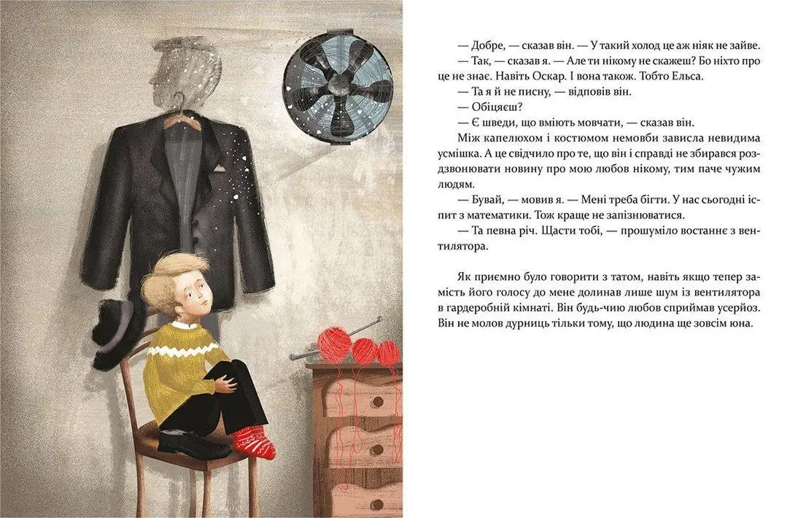
2. На тлі яких подій розгортається сюжет твору ?
А) напередодні Різдва;
Б) напередодні Нового року;
В) в часи Другої світової війни;
Г) напередодні Першої світової війни.

Slide 4

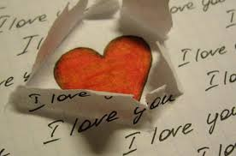
3. Розповідь у повісті ведеться від імені …
А) автора-оповідача;
Б) головного героя твору;
В) матері головного героя;
Г) найкращого друга
головного героя.

Slide 5
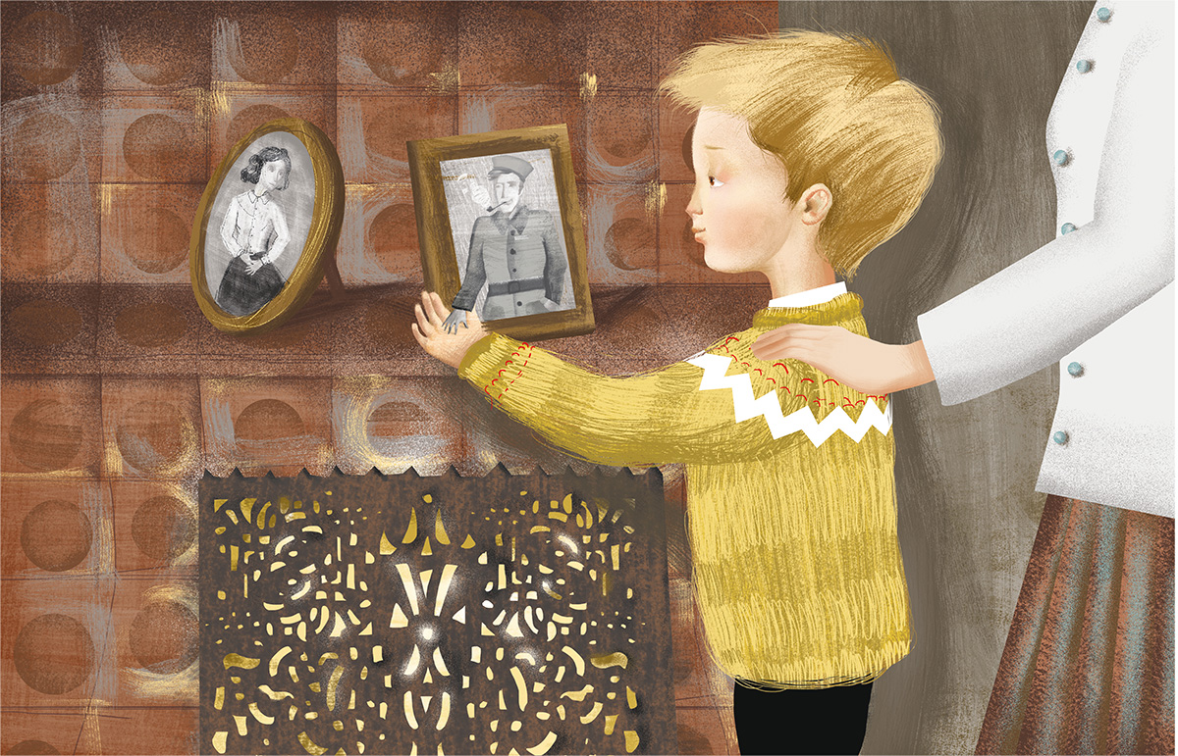
4. Що озНачає ім’я головного героя ?
А) світ;
Б) дружба;
В) перемога;
Г) мир;
Д) любов.

Slide 6
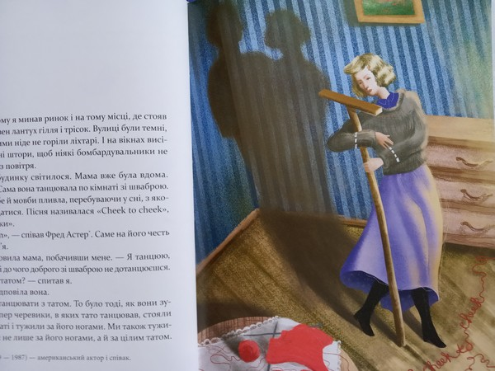
5. Мама Фреда працювала …
А) бібліотекарем;
Б) вчителем;
В) кондуктором;
Г) лікарем;
Д) пекарем.

Slide 7
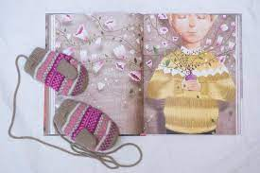
6. Як звати найкращого друга Фреда ?
А) Магнус;
Б) Оскар;
В) Андерс;
Г) Нільс.

Slide 8
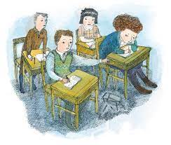
7. Улюблений шкільний предмет Фреда - …
А) література;
Б) математика;
В) історія;
Г) фізкультура.

Slide 9
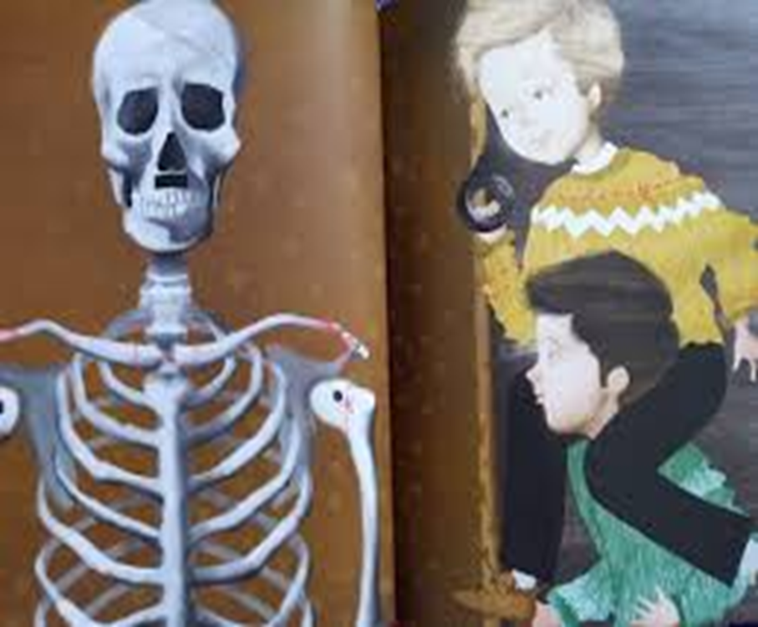
8. Що приховував Фред від свого найкращого друга ?
А) що отримав листа від тата;
Б) що скоро переїде в інше місто;
В) що закохався в Ельсу;
Г) що готує йому подарунок на Різдво.

Slide 10
9. Що хотів купити Фред на зароблені від продажу ялинок гроші ?
А) шоколадку;
Б) парфуми для мами;
В) діамантове намисто своїй знайомій дівчині;
Г) люльку для тата.

Slide 11
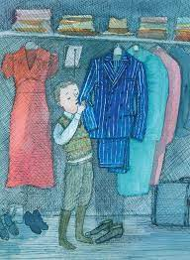
10. З ким Фред постійно розмовляє про найінтимніші речі?
А) з татом, а точніше з його святковим костюмом;
Б) з мамою;
В) із вчителькою;
Г) з Оскаром.

Slide 12

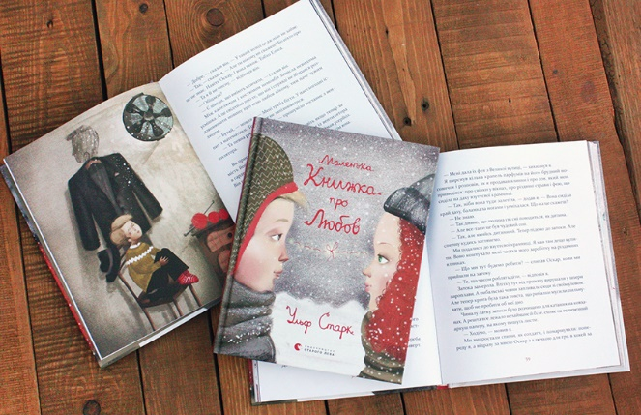
11. Яку фразу витоптали Фред і Оскар на снігу ?
А) «Війна – це зло»;
Б) «Щасливого Різдва»;
В) «Чекаємо перемоги»;
Г) «Ви знаєте, чого нам хочеться».

Slide 13
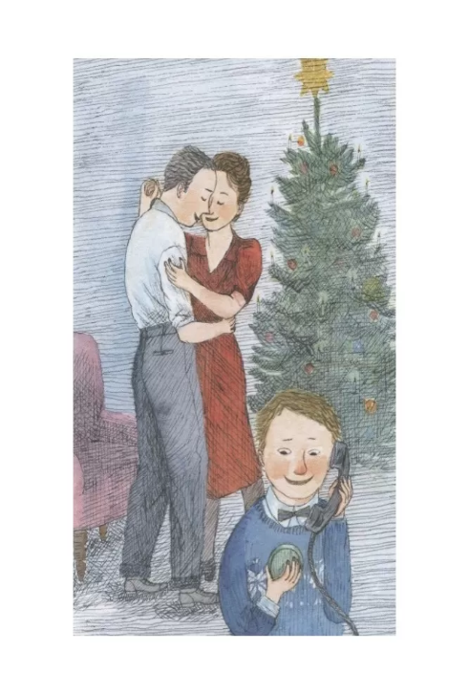

12. Встанови відповідність між героями і подарунками, які вони отримали на Різдво
1. Фред А) Шоколадка
2. Ельса Б) Парфуми
3. Мама В) Люстерко
4. Тато Г) Крем
Д) Светр
Е) Кальсони
Є) Щітка
Ж) Браслет
З) Ковзани
И) Губна гармошка

